Slide 1
防疫專區--
跟著康軒不停學

Slide 2
康軒載即便

Slide 3
康軒服務資源
線上素材
教學媒體
防疫專區

Slide 4
跟著康軒不停學
網址

Slide 5
跟著康軒不停學
網址
線上素材
教學媒體
防疫專區

Slide 7
跟著康軒不停學— 三大學習專區

Slide 8
康軒防疫不停學—三大學習專區
影音頻道
學習包
EASY派(線上派卷)

Slide 9
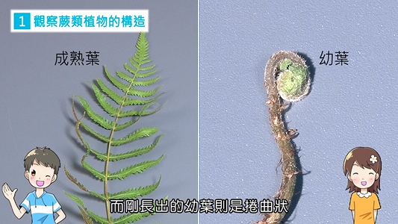
康軒防疫不停學—三大學習專區
實驗影片
影音解題
動畫講解
語文音檔
學習補充影音(YouTube)
影音頻道
學習包
EASY派(線上派卷)

Slide 10
康軒防疫不停學—三大學習專區
影音頻道
課前：教學簡報
課中：學習單、練習卷
課後：隨堂測驗卷
學習包
EASY派(線上派卷)

Slide 11
康軒防疫不停學—三大學習專區
影音頻道
學習包
建立線上班級
老師線上派題
學生線上作答
EASY派(線上派卷)

Slide 12
康軒防疫不停學專區 —教師、學生怎麼登入？

Slide 14
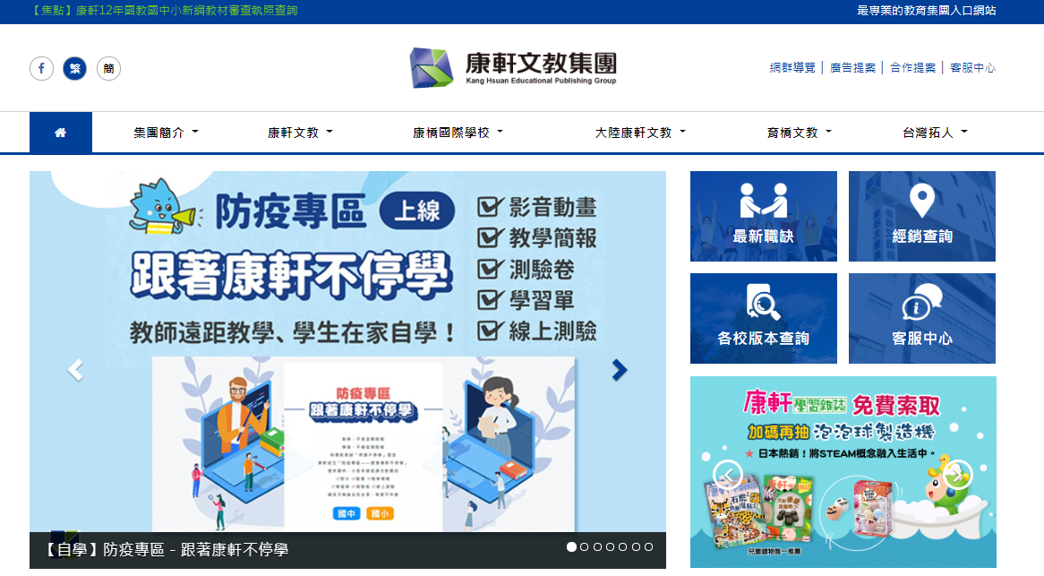
免登入、免申請(老師、學生、家長隨點即用)

Slide 15
康軒防疫不停學專區 —國中小影音頻道

Slide 16
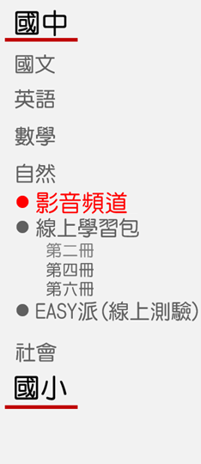
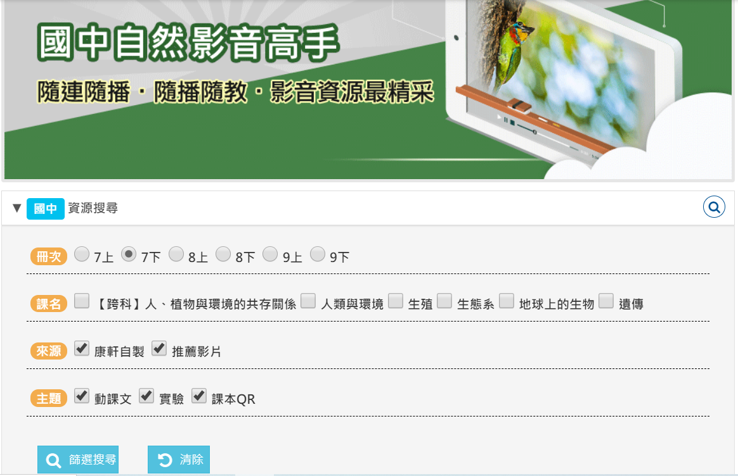

Slide 17
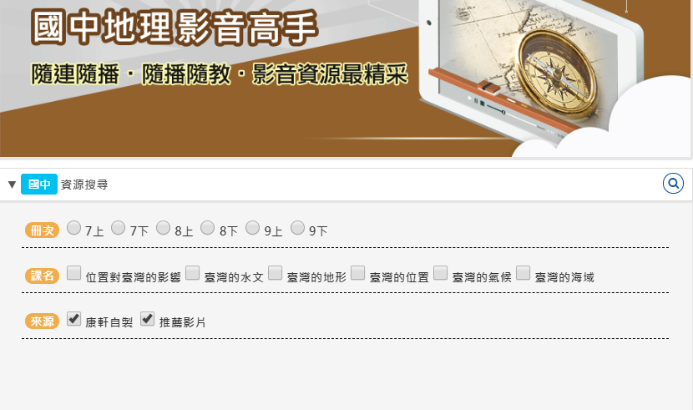
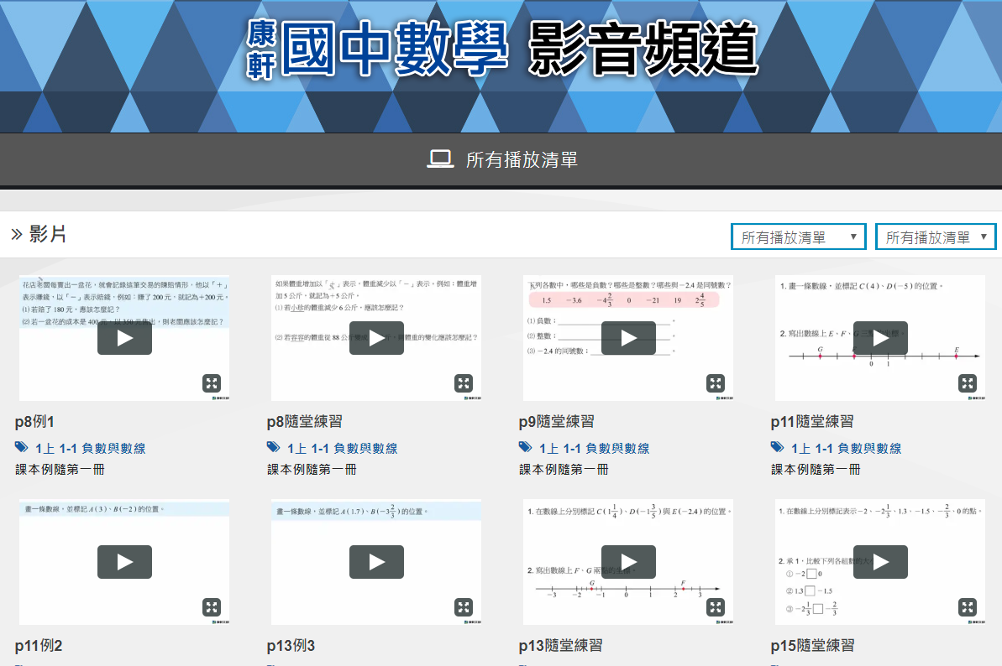

Slide 20
康軒防疫不停學專區 —國中小線上學習包

Slide 21
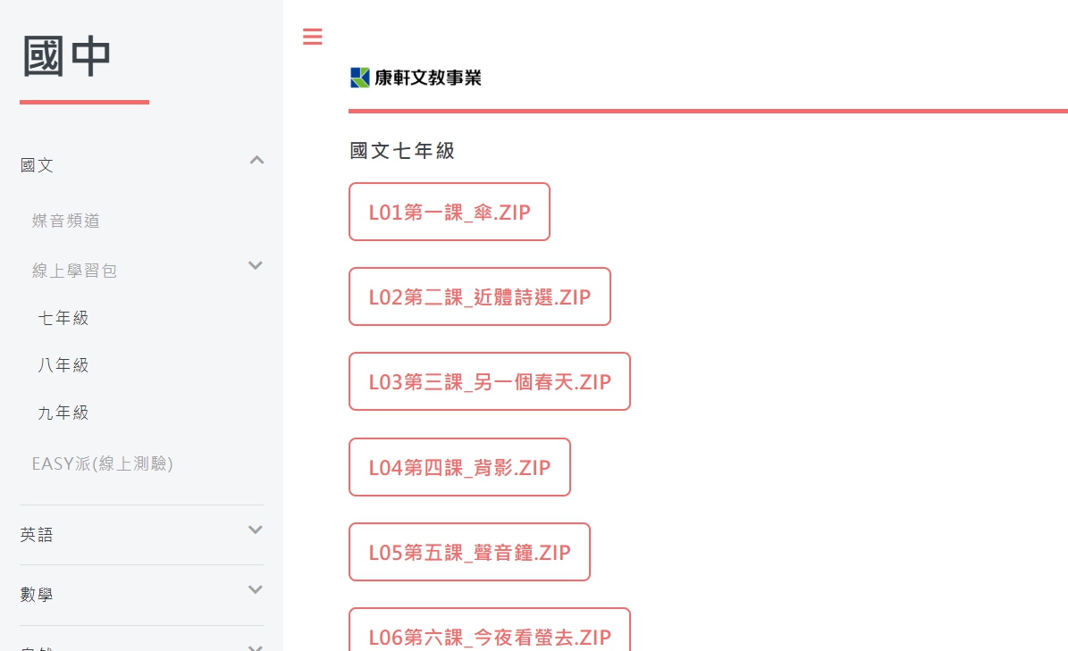
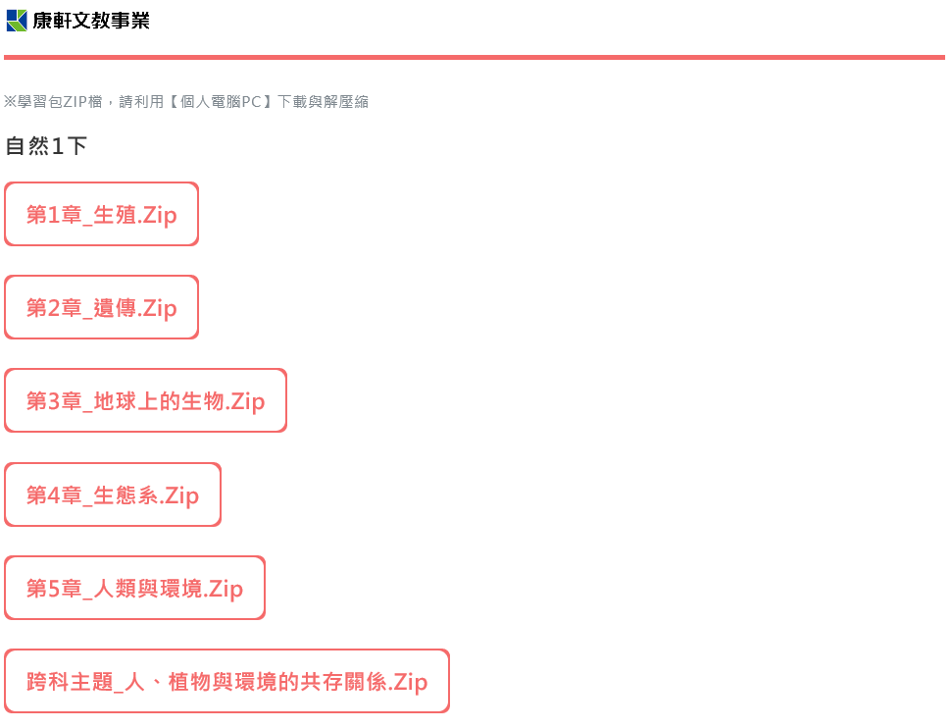
國文七年級
自然
影音頻道
線上學習包
EASY派(線上測驗)
英語
數學

Slide 22
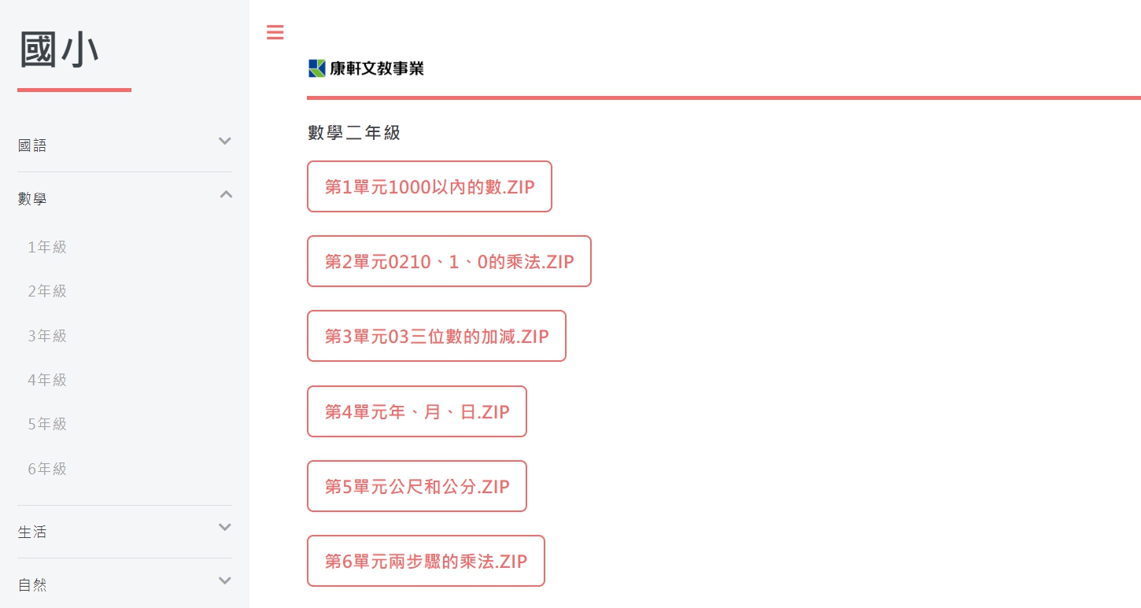
國語
數學二年級
數學
2年級
影音頻道
線上學習包
Easy派
國中小資源 均有完整建置
讓教師與家長安心
生活
自然

Slide 23
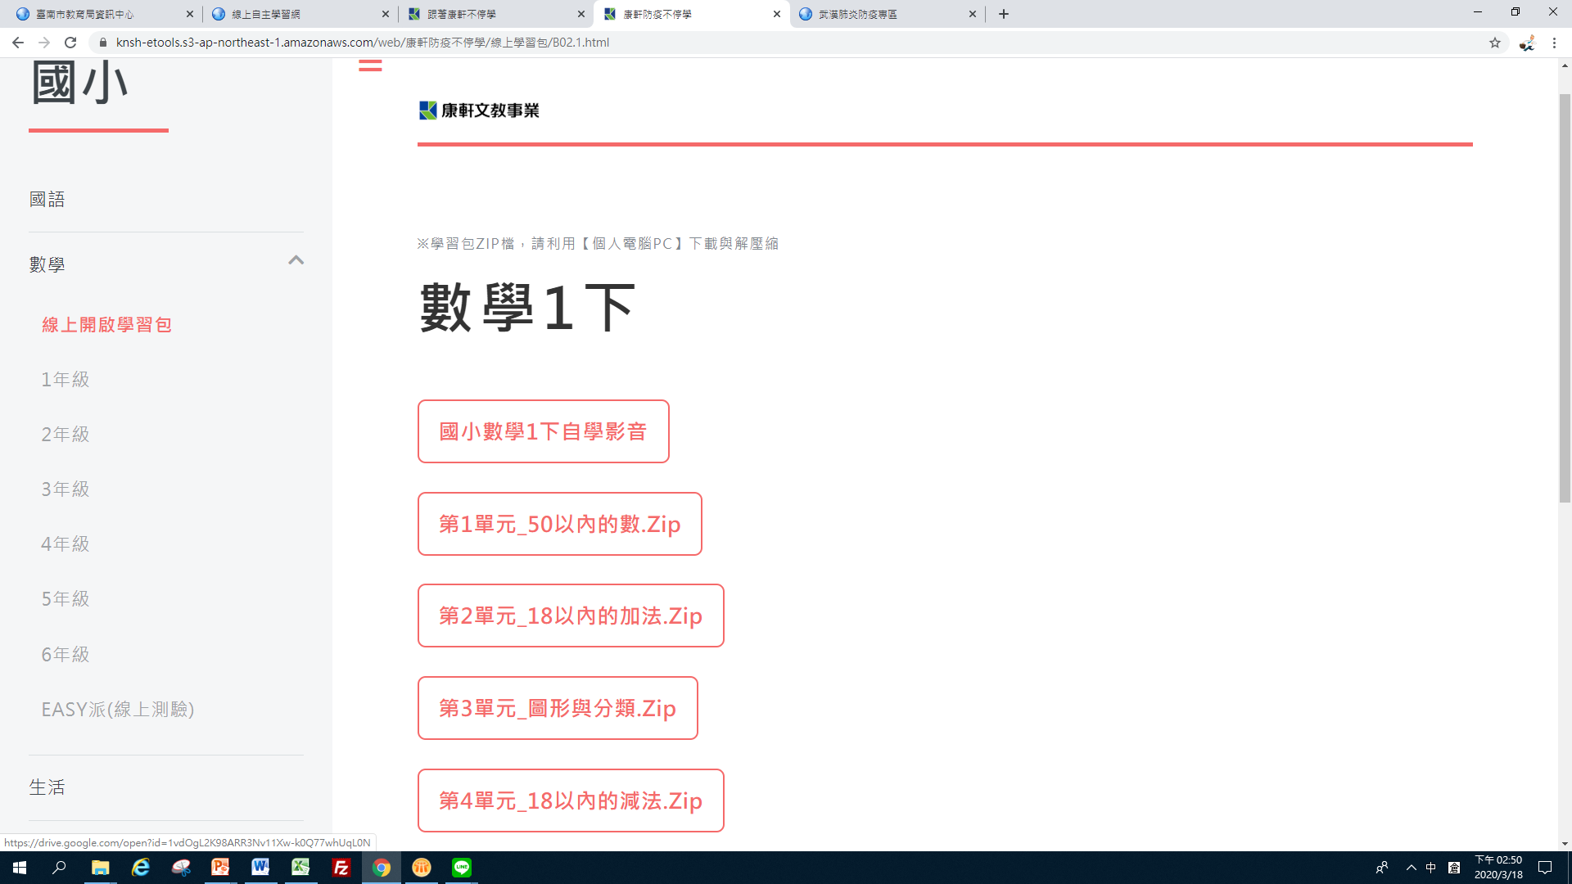
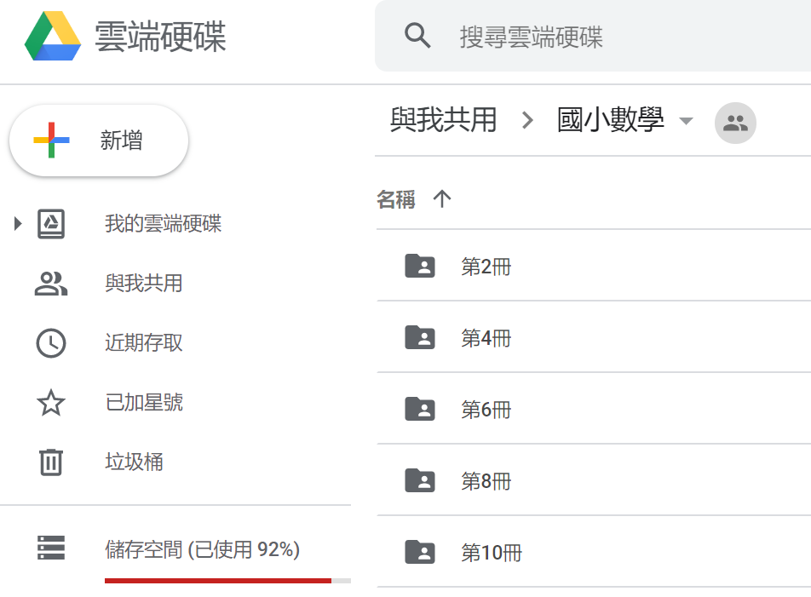
線上開啟學習包
線上開啟學習包google classroom
也可用

Slide 24
學習包有什麼？
各節教學簡報

Slide 25
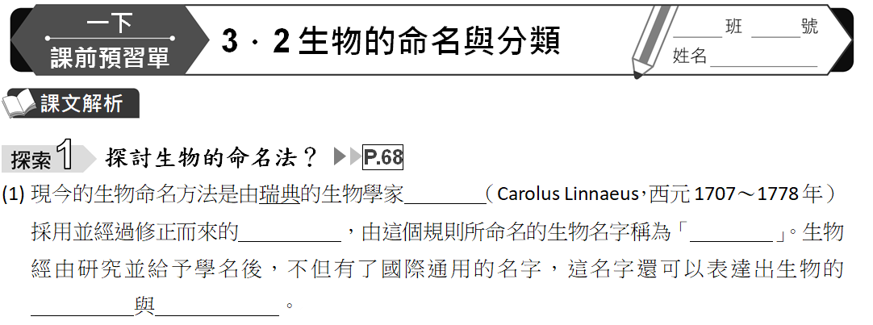
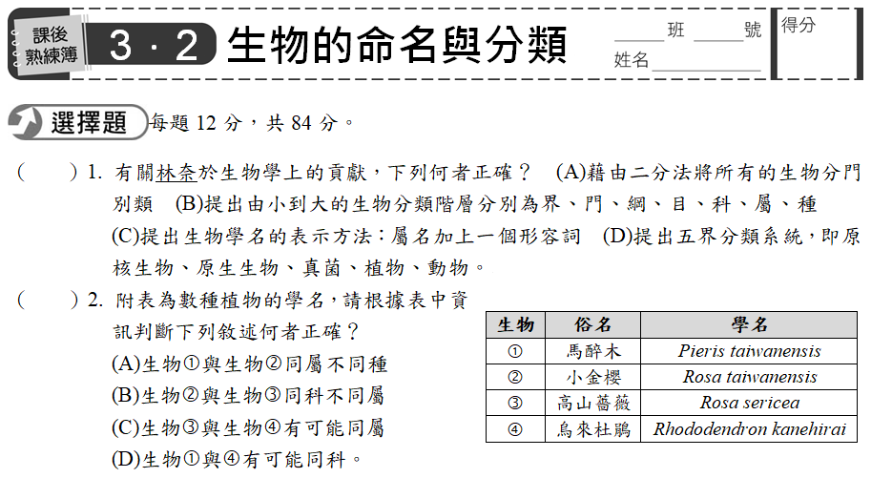
精選各學科各領域試卷類資源

Slide 26
康軒防疫不停學專區 —EASY派（線上派題）
教師線上派題
學生線上作答

Slide 27
防疫學習不停課—EASY派
可以想成跟LINE ID一樣
建立班級代碼
指派學習素材
指派練習試題
指派作業
輸入班級代碼
完成指派作業
自我線上練習

Slide 28
EASY派—產生班級代碼

Slide 29
EASY派—各學科各課試題充足
指派作業、學生自學都可以

Slide 30
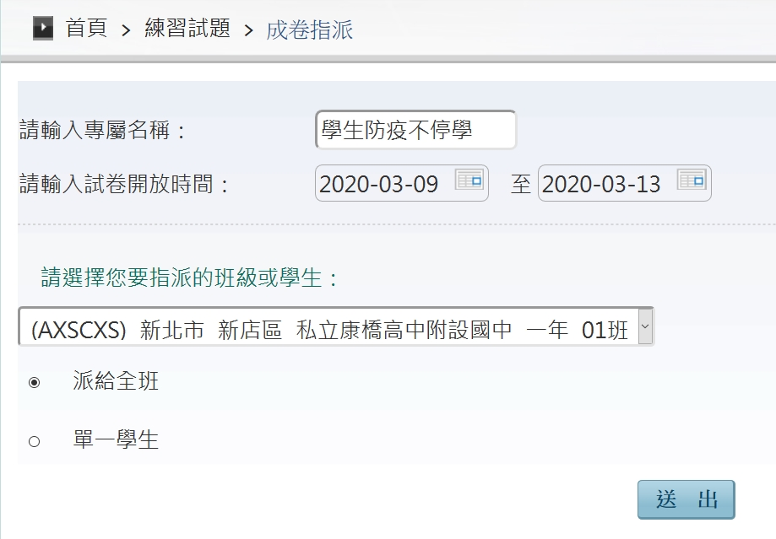
EASY派—老師可指派作業

Slide 31
EASY派—老師可指派作業

Slide 32
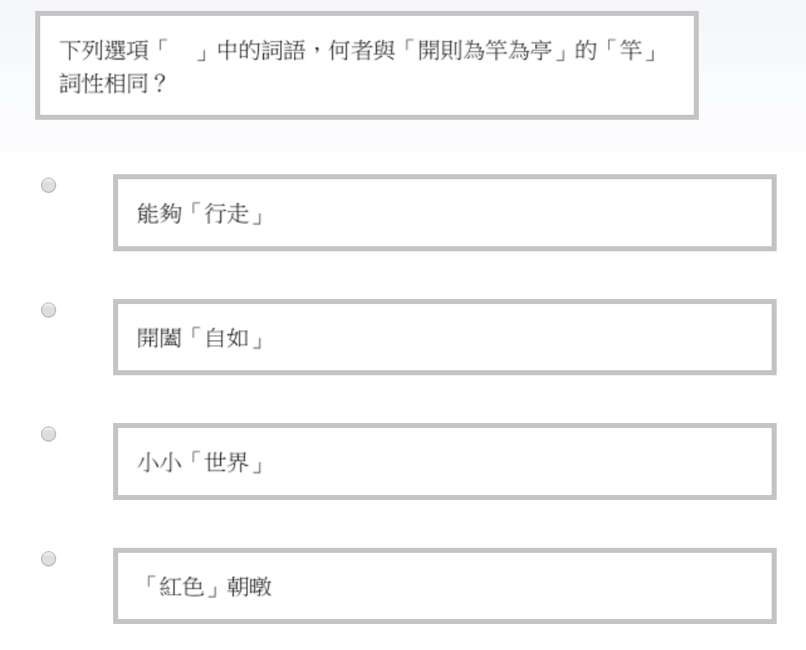
EASY派—學生線上作答
學生可線上作答 老師指派作業

Slide 33
EASY派—學生線上作答

Slide 34
康軒防疫不停學—三大學習專區
實驗影片
影音解題
動畫講解
語文音檔
學習補充影音
影音頻道
課前：教學簡報
課中：學習單、練習卷
課後：隨堂測驗卷
學習包
建立線上班級
老師線上派題
學生線上作答
EASY派(線上派卷)

Slide 35
康軒ＸPaGamO 線上任務學習

Slide 36
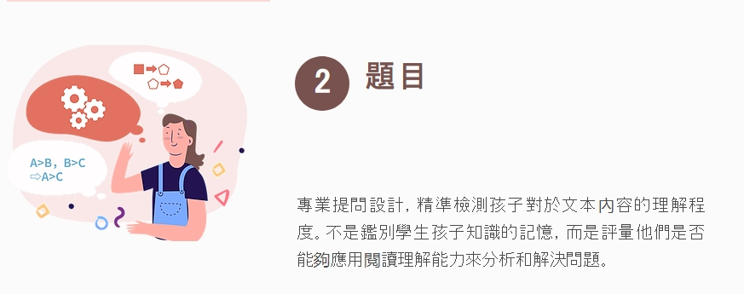
康軒題庫 任務課表

Slide 37
康軒ＸTEAMS 遠距教學應用

Slide 38
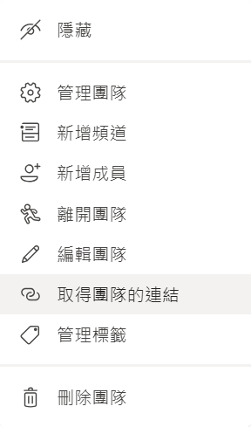
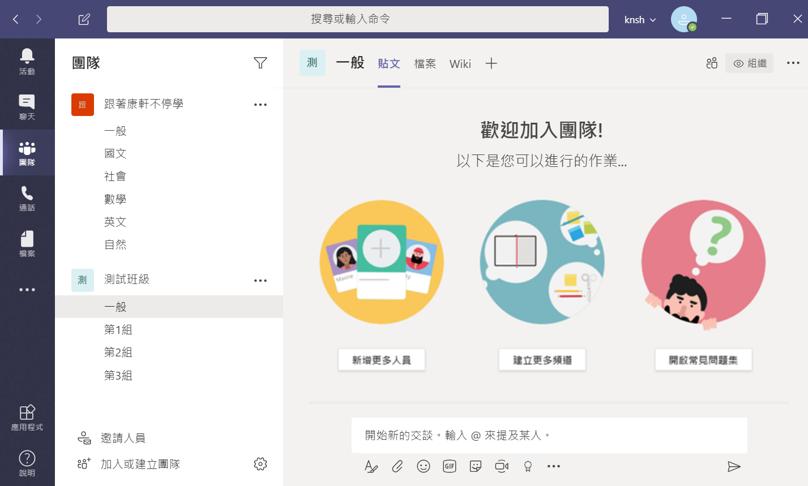
OPEN ID
即可登入
即時加入

Slide 39
討論、自學、遠距皆可
檔案紀錄
分組討論
電子白板遠距視訊

